Slide 1
The_last_letter
Выполнили: Фомичев Кирилл, Ибатуллин Денис

Slide 2
The_last_letter
Проект – игра, созданный для тренировки навыков промышленного программирования. Сама игра позволяет отдохнуть после тяжелого рабочего дня, расслабиться, собирая слова и уничтожая различных монстров. Так же помогает развивать внимательность, словарный запас и критическое мышление.

Slide 3
Реализация
В игре использовались различные классы и спрайтов.
Например, класс персонажа Hero и класс моба Enemies, наследуются от одного класса-родителя Mob. Класс букв – Letters, платформ – Platform и еще несколько небольших классов.
Группы спрайтов состоят из анимации персонажей, мобов, платформ и квадратиков с буквами.
При создании игры, мы пользовались такими библиотеками, как pygame, pygame_gui, sys и path.

Slide 4
Возможности для доработки
1) Доработать структуру уровней.
2) Исправить небольшие недочеты с анимациями
3) Доделать титры
4) Доработать графику

Slide 5
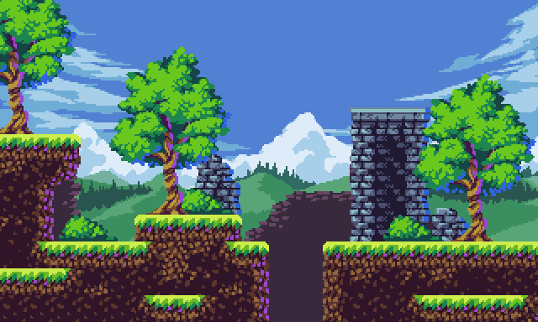
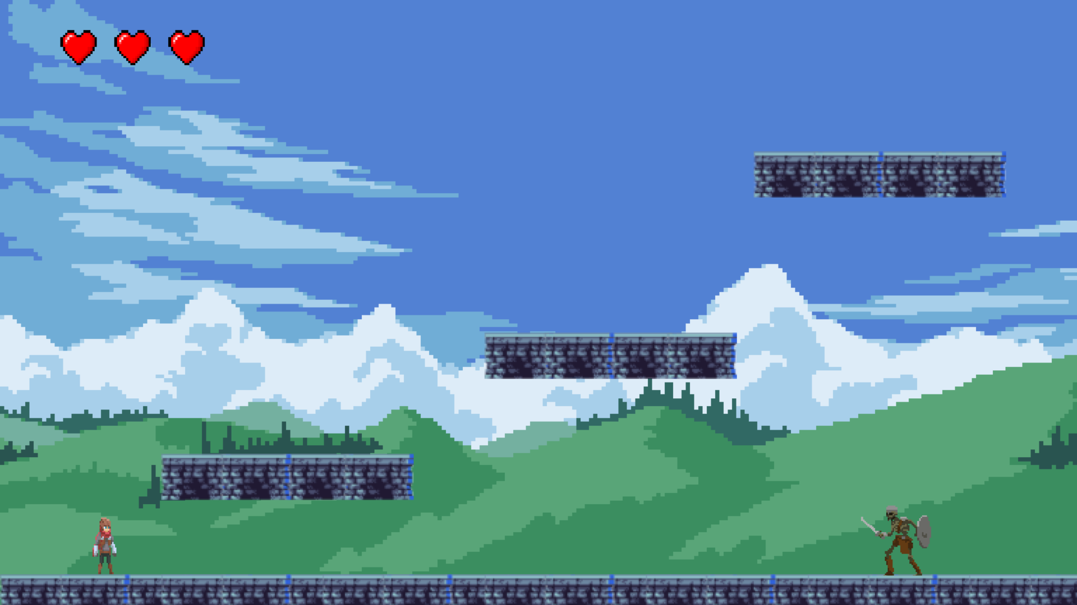

Slide 6
